Slide 1
EUROPA.-LA VUELTA AL MUNDO EN 885 JARDINES.-PORTUGAL.-F
Selección de textos y fotografías por
JOSE ELIAS BONELLS

Slide 2
JARDIM MAGIC
Esta situado en medio del Fórum Madeira y el paseo marítimo junto al Pestana Gran Hotel-
El jardín forma parte del Madeira Magic.
Hay bellas colecciones de plantas de todo el mundo.
180 especies de Europa,170 de America,200 de Africa,140 de las islas de Oceanía y 80 de Asia están representadas en el jardín.

Slide 3
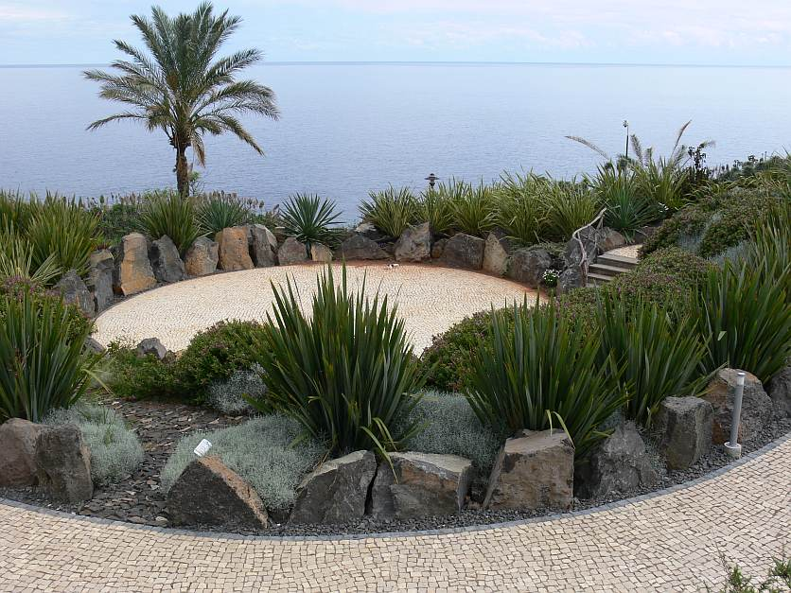
Notes:
Jardim Magic

Slide 4
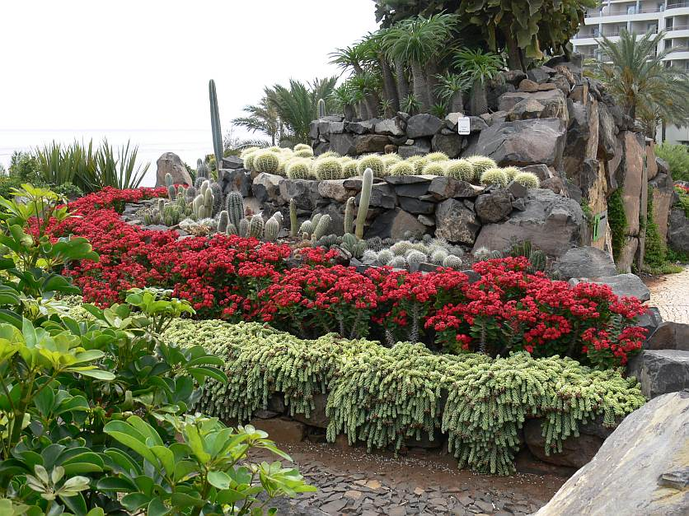
Notes:
Jardim Magic

Slide 5
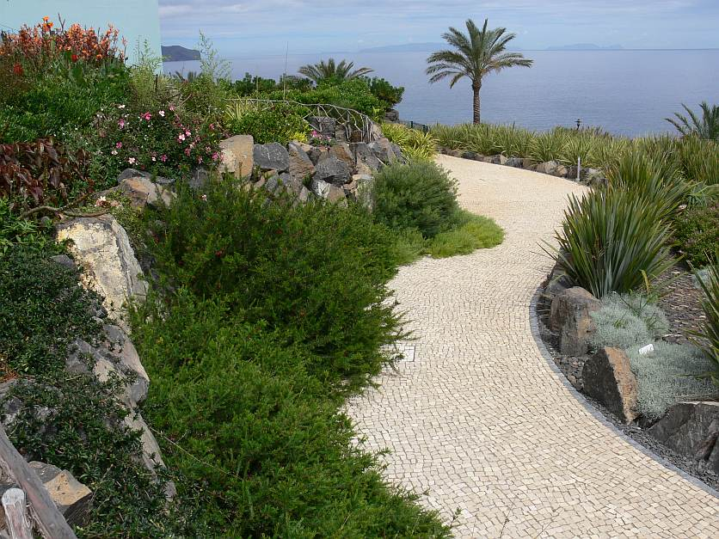
Notes:
Jardim Magic

Slide 6
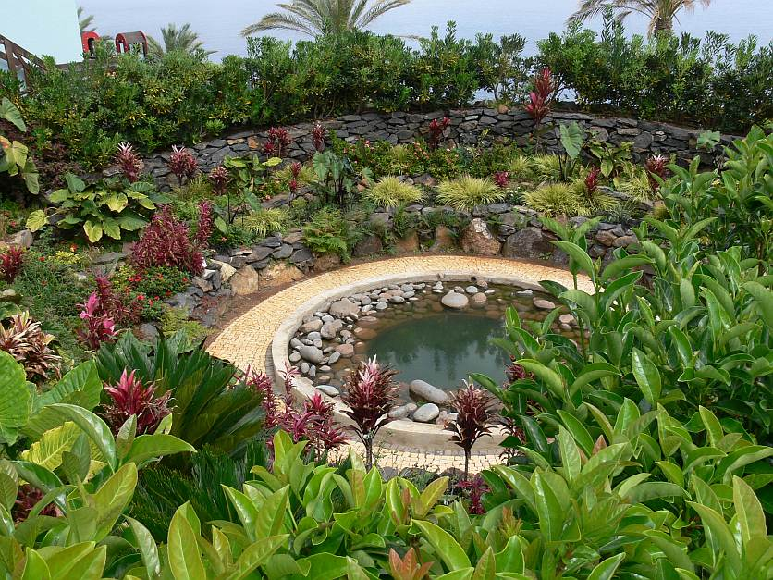
Notes:
Jardim Magic

Slide 7
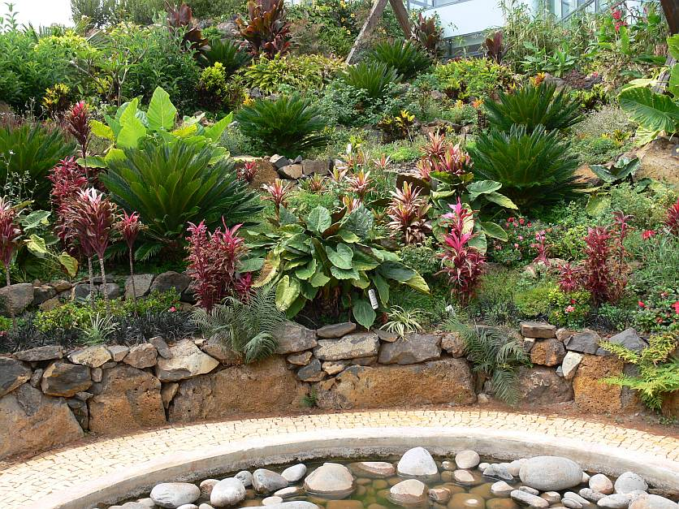
Notes:
Jardim Magic

Slide 8
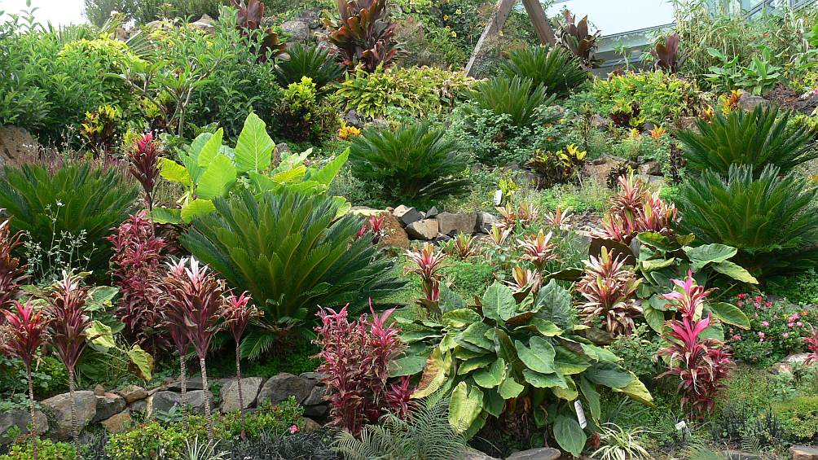
Notes:
Jardim Magic

Slide 9
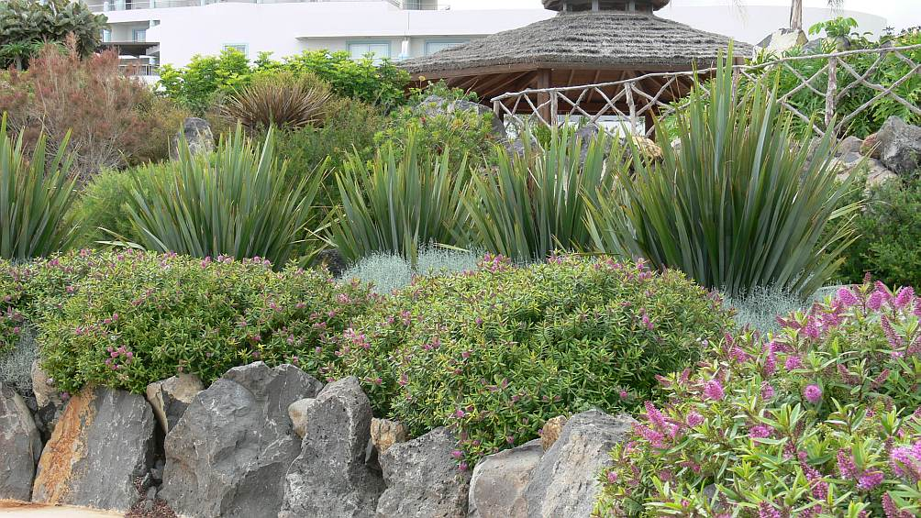
Notes:
Jardim Magic

Slide 10
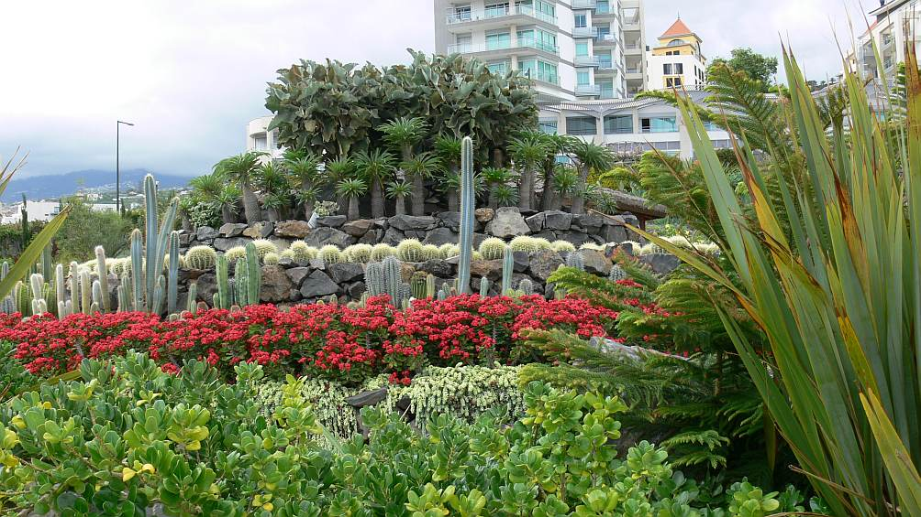
Notes:
Jardim Magic

Slide 11
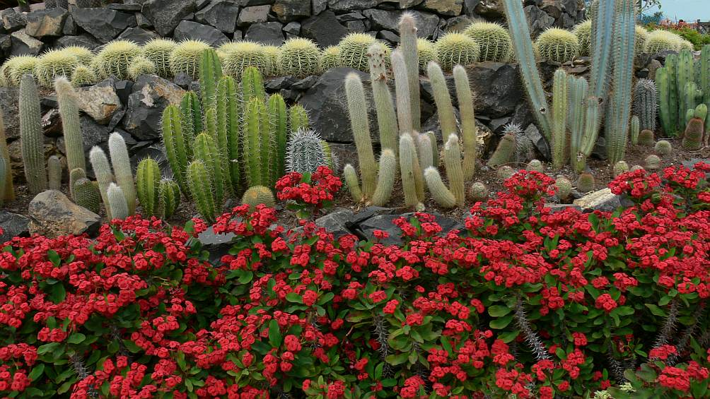
Notes:
Jardim Magic.-Euphorbia milli

Slide 12
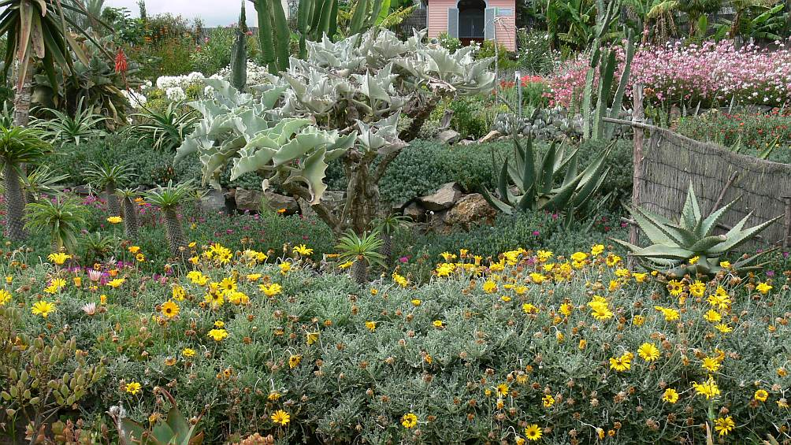
Notes:
Jardim Magic.-Senecio behary

Slide 13
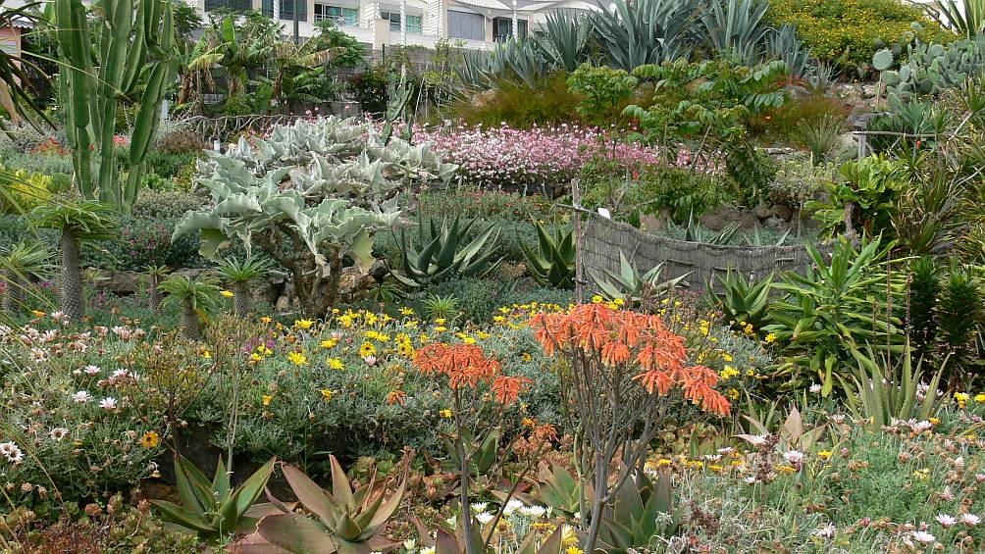
Notes:
Jardim Magic

Slide 14
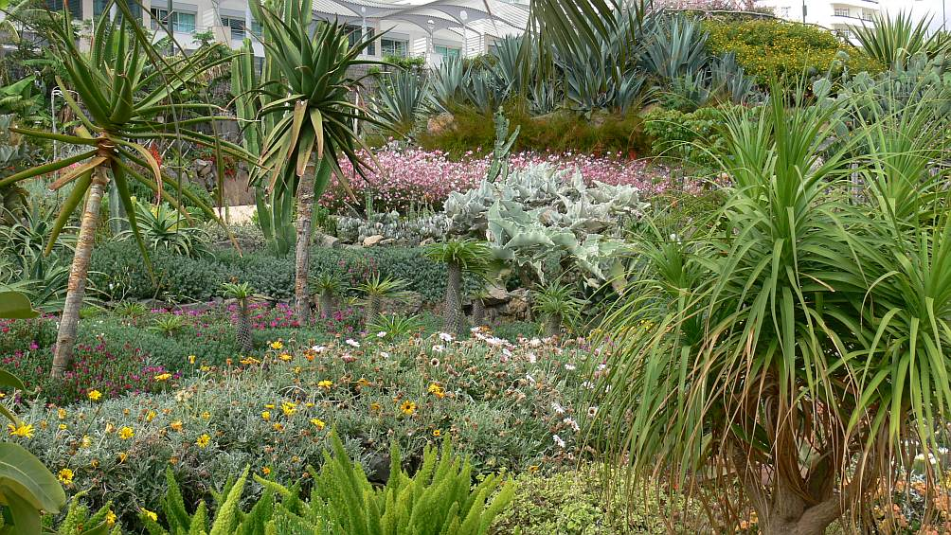
Notes:
Jardim magic

Slide 15
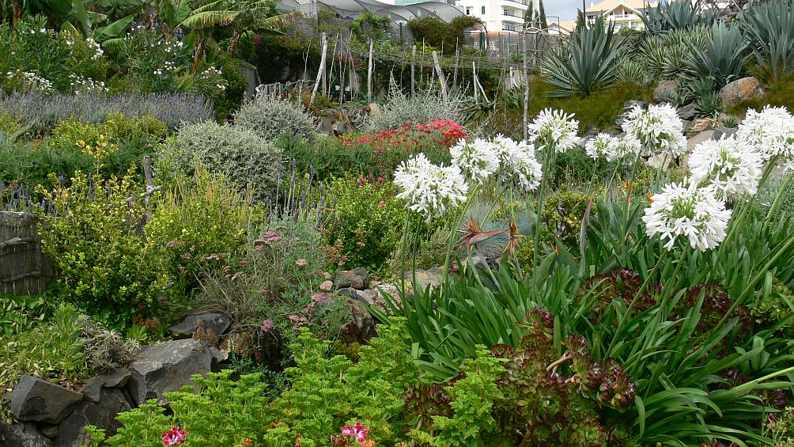
Notes:
Jardim Magic.-Agapanthus

Slide 16
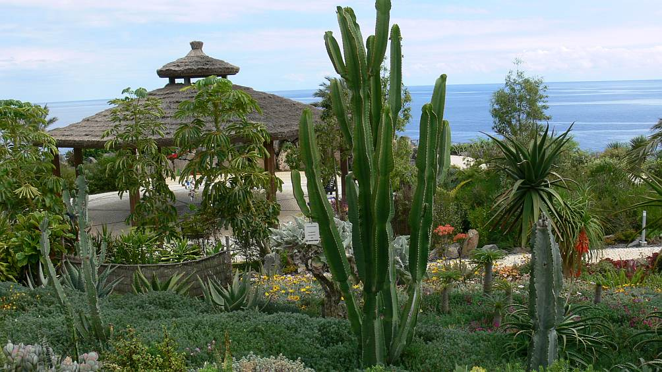
Notes:
Jardim Magic

Slide 17
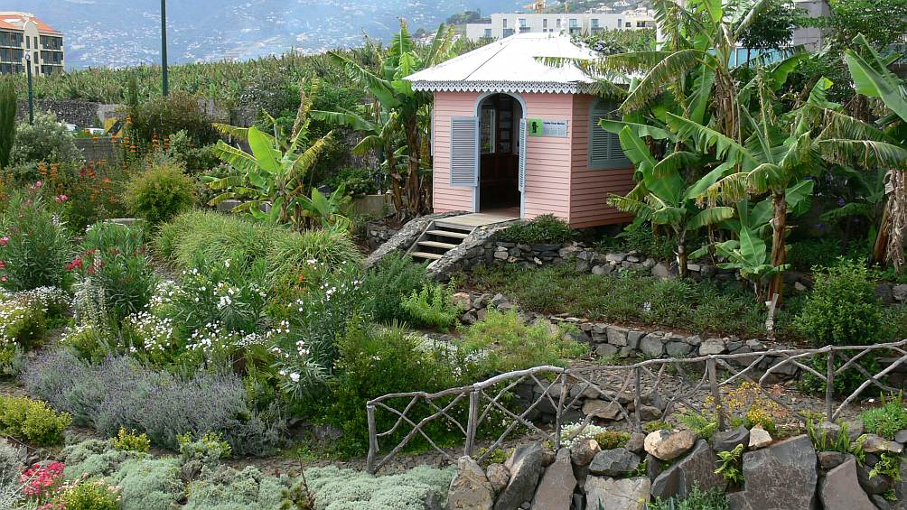
Notes:
Jardim Magic

Slide 18
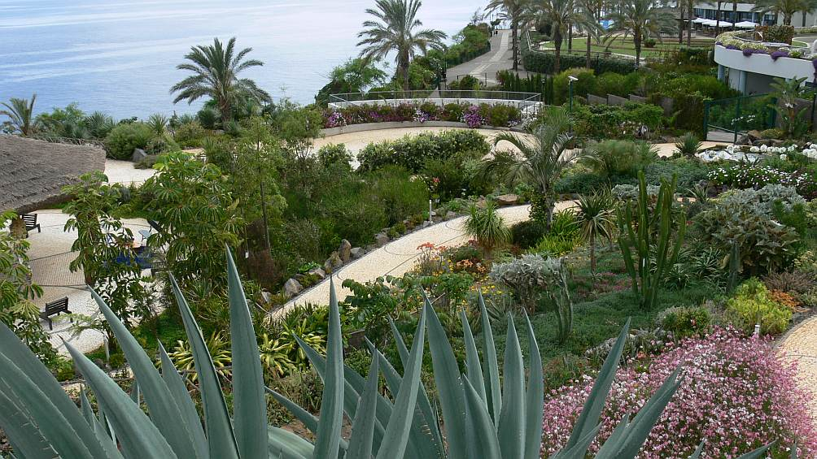
Notes:
Jardim Magic

Slide 19
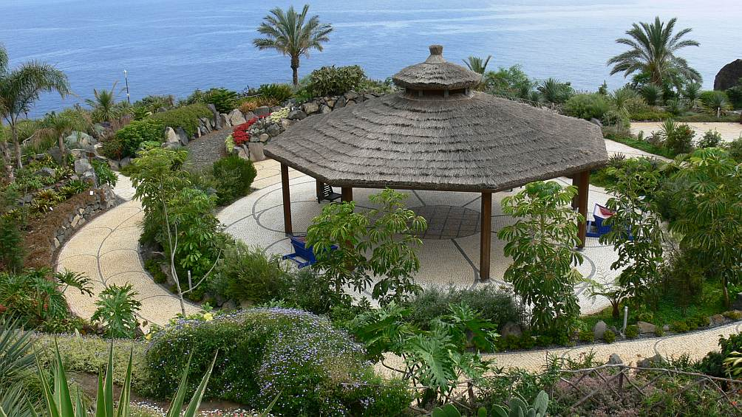
Notes:
Jardim Magic

Slide 20
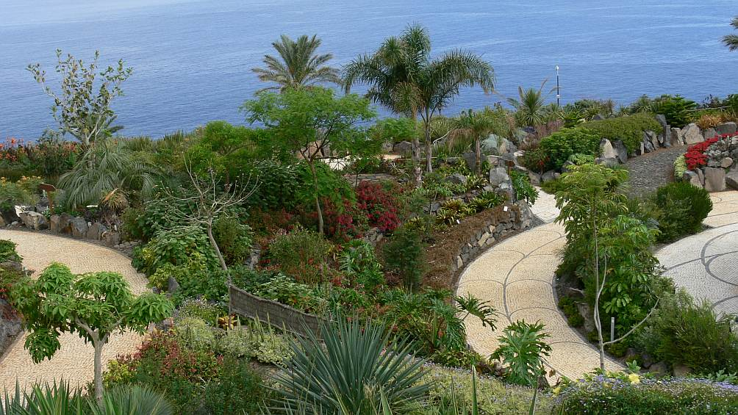
Notes:
Jardim Magic

Slide 21
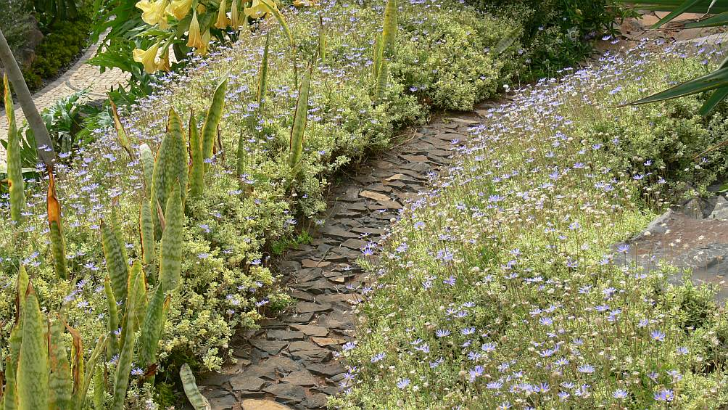
Notes:
Jardim Magic

Slide 22
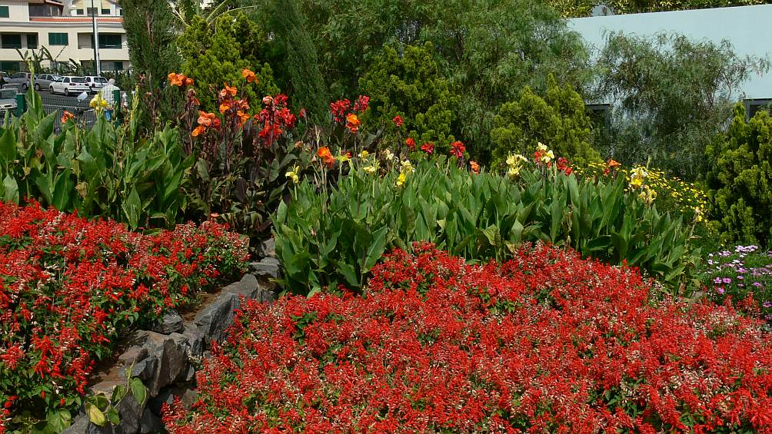
Notes:
Jardim Magic.-Salvia splendens

Slide 23
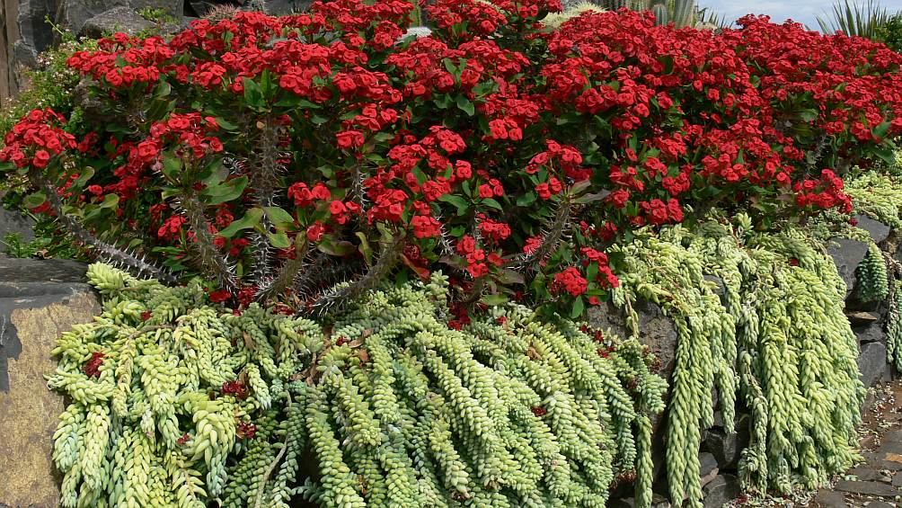
Notes:
Jardim Magic.-Euphorbia milli

Slide 24
JARDIM BOTANICO DE MADEIRA
La Quinta do Bom Sucesso esta localizada en las afueras de Funchal,capital de Madeira, Portugal.
Originalmente fue un jardín privado perteneciente a la familia Reid.
A mediados del siglo XX la finca fue adquirida por la Junta de Gobierno a efectos de instalar el Jardín Botánico.
Desde 1960,dragos centenarios, esbeltas palmeras,strelitzias,cactaceas,orquideas y hasta 2.000 especies de plantas son mostradas.

Slide 25
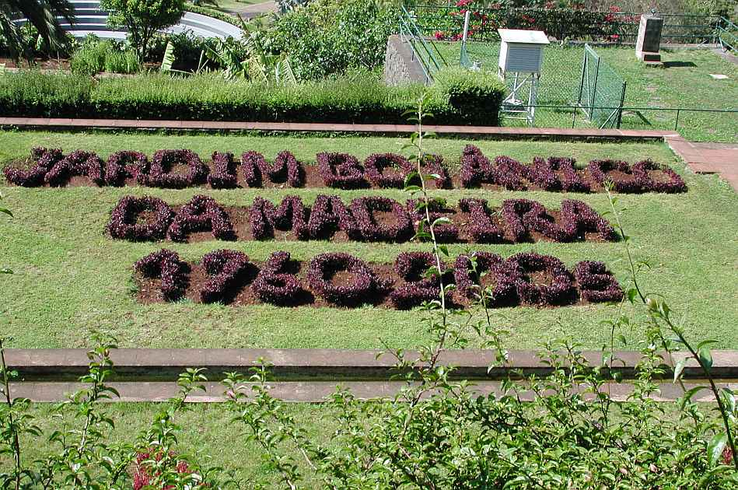
Notes:
Madeira

Slide 26
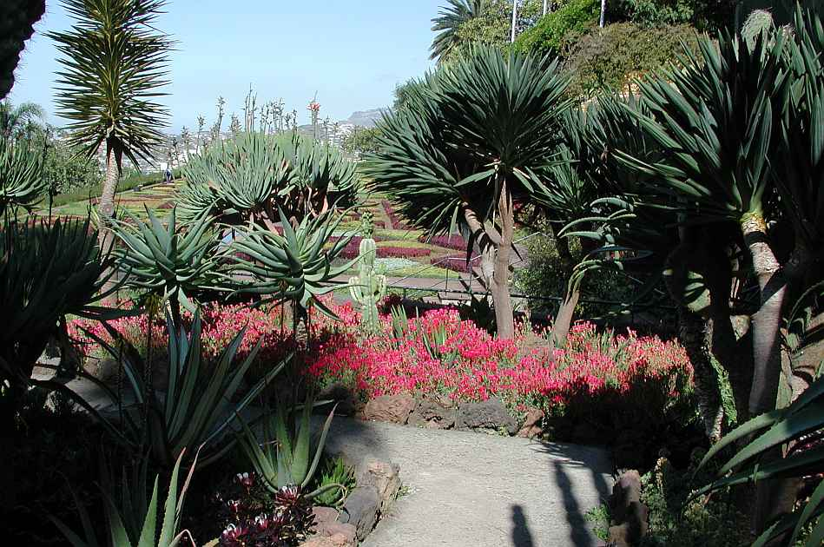
Notes:
Madeira

Slide 27
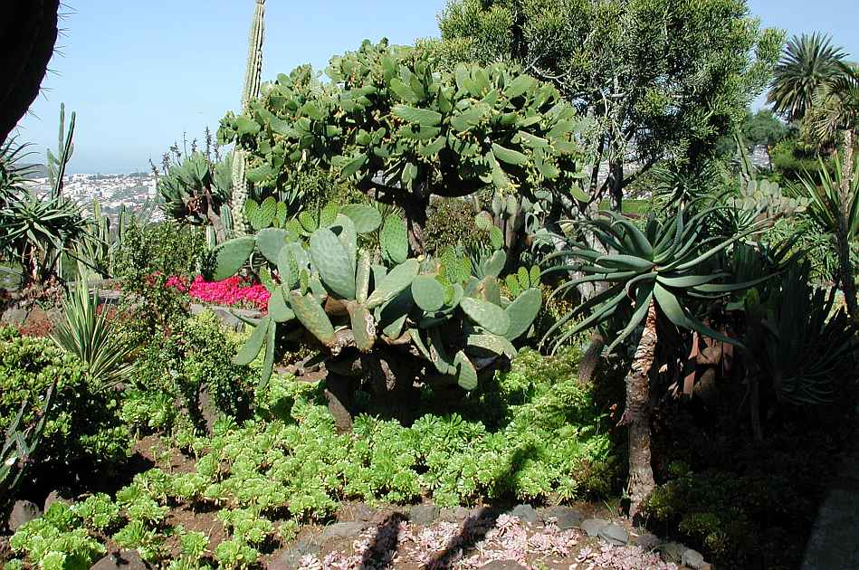
Notes:
Madeira

Slide 28
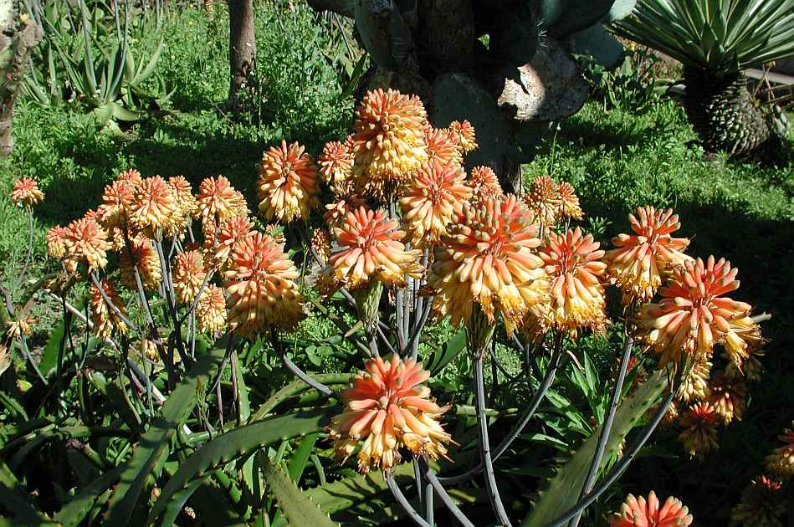
Notes:
Madeira

Slide 29
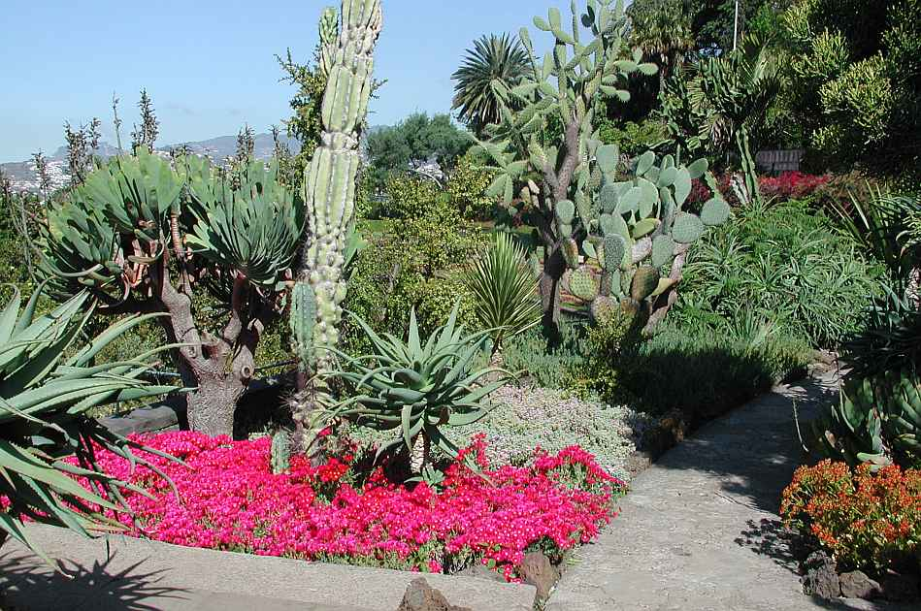
Notes:
Madeira

Slide 30
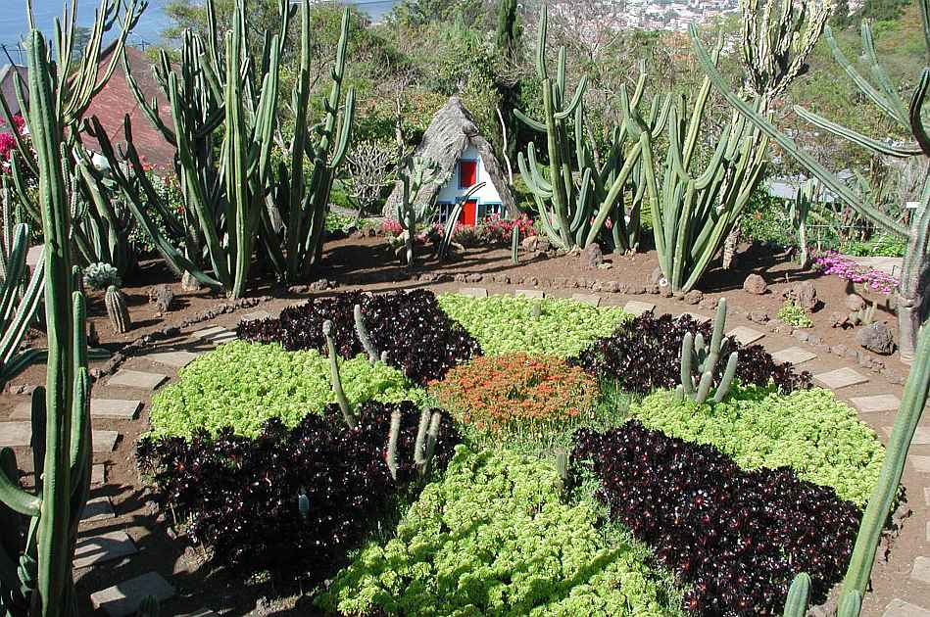
Notes:
Madeira

Slide 31
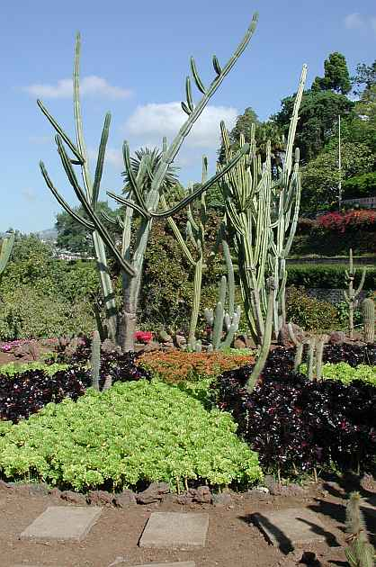
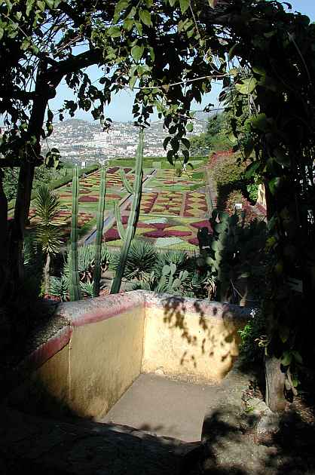
Notes:
Madeira

Slide 32
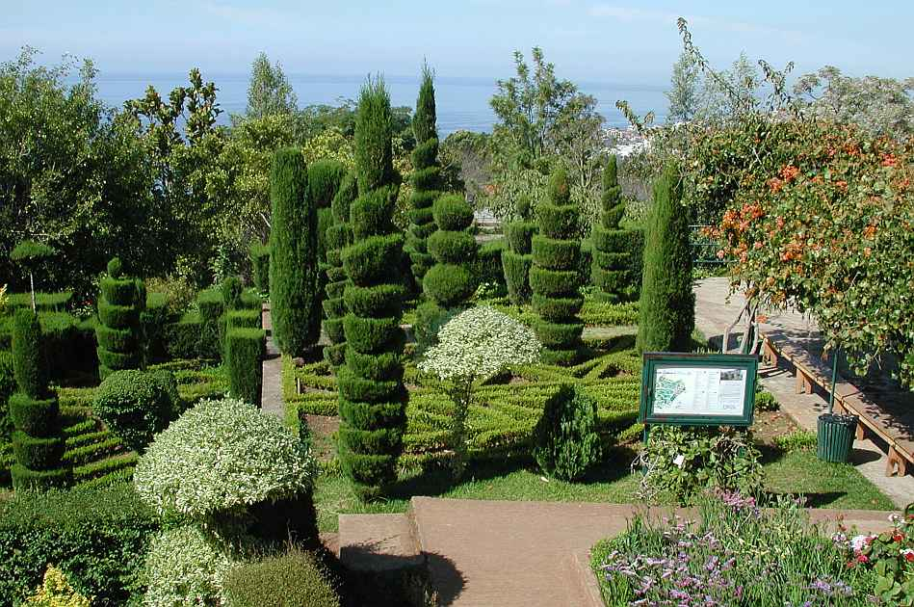
Notes:
Madeira

Slide 33
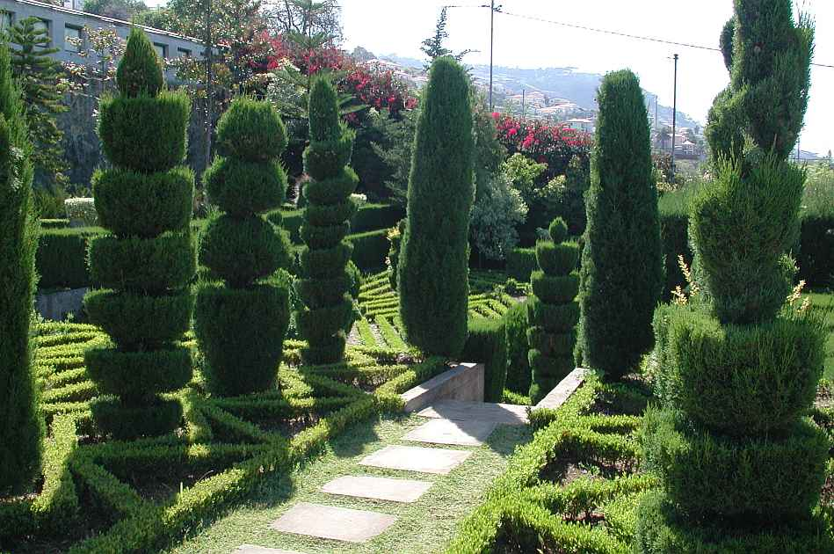
Notes:
Madeira

Slide 34
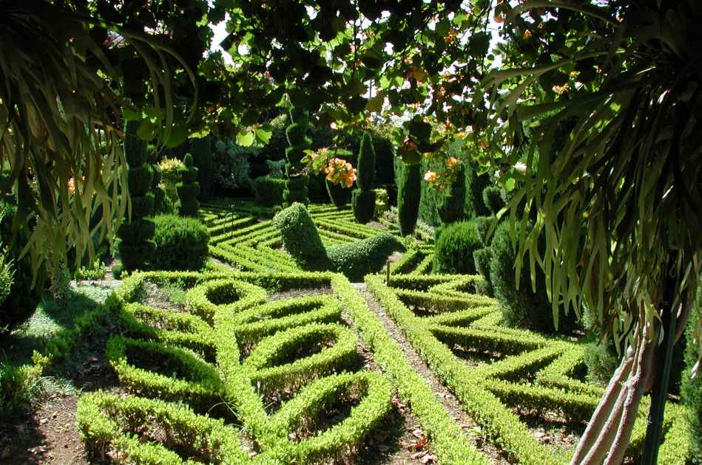
Notes:
Madeira

Slide 35
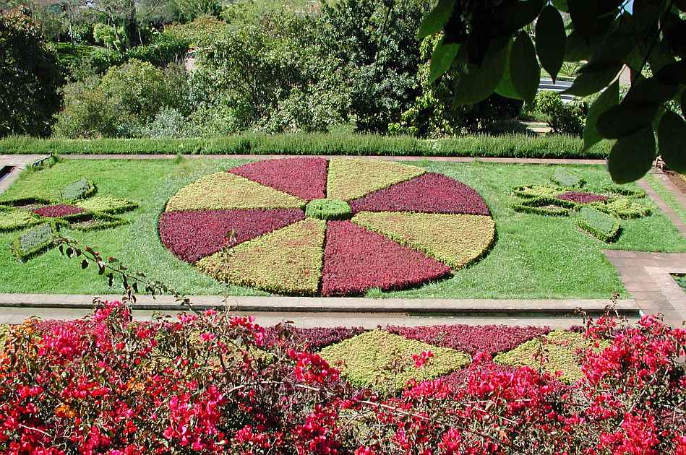
Notes:
Madeira

Slide 36
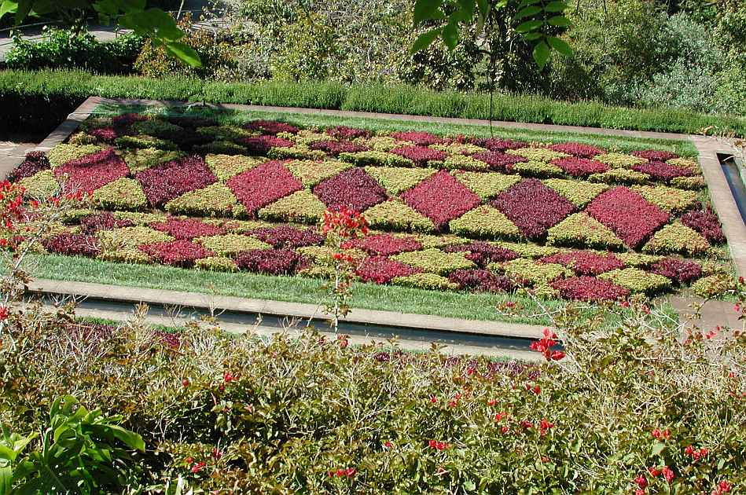
Notes:
Madeira

Slide 37
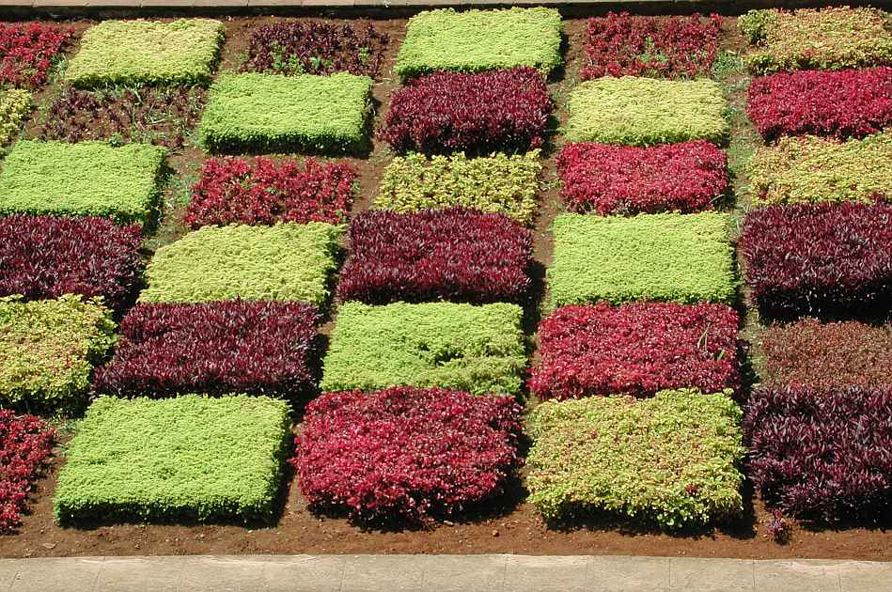
Notes:
Madeira

Slide 38
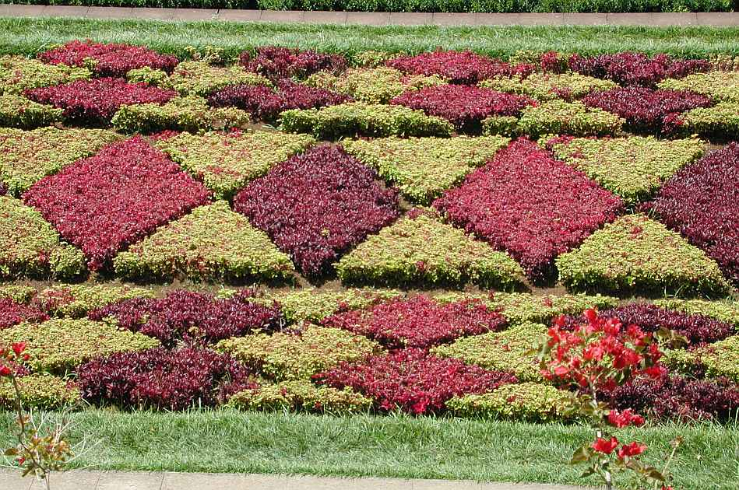
Notes:
Madeira

Slide 39
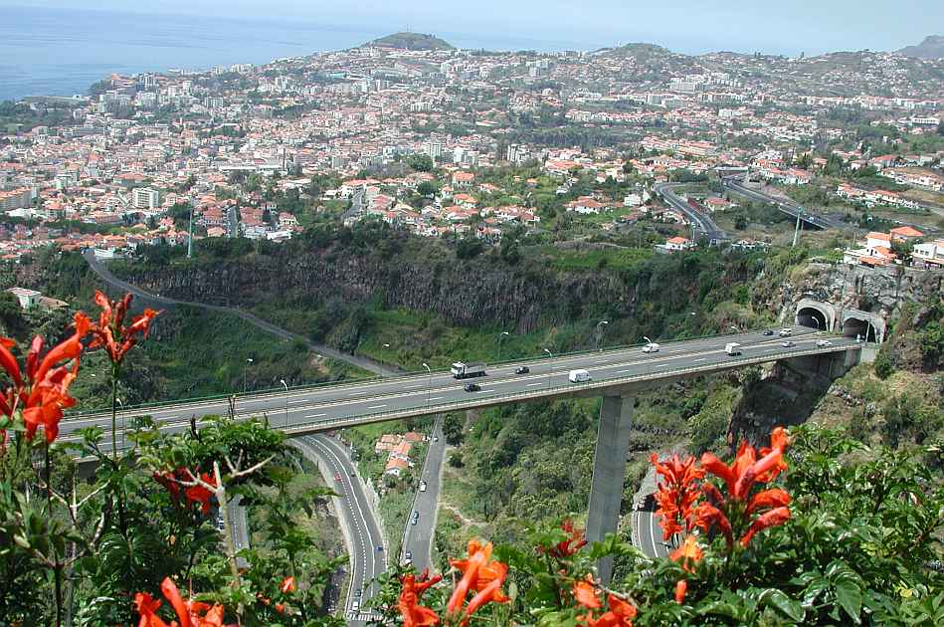
Notes:
Funchal desde el Botánico

Slide 40
JARDIM TROPICAL MONTE PALACE
Situado en un lugar de gran belleza, en Funchal, cerca del fantástico Monte, el jardín tropical Monte Palace es único, de gran interés artistico, cultural y botánico.
La propiedad fue en el siglo XVIII del cónsul ingles, mas tarde se convirtió en hotel hasta que en el 1987 la propiedad paso a manos de la Fundación Berardo.
Renovado el espacio con la plantación de nuevas especies, el jardín oriental alberga especies oriundas del mundo entero.

Slide 41
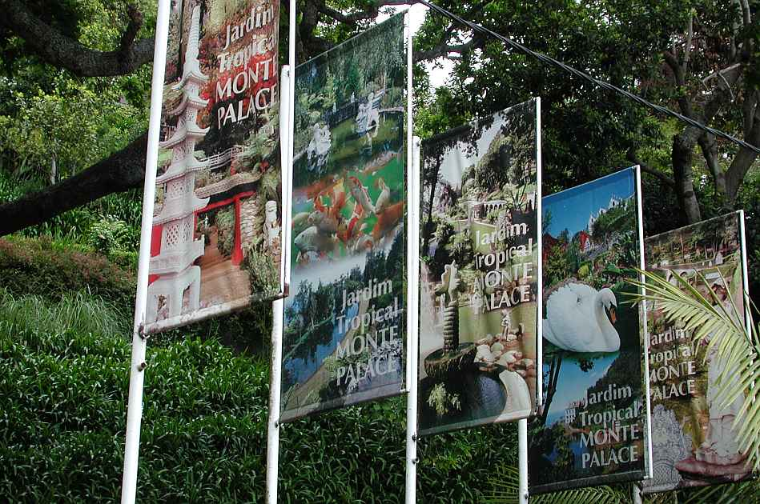

Slide 42
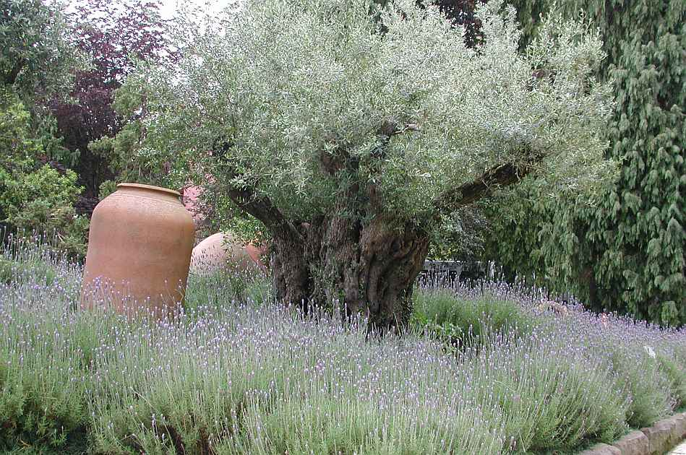
Notes:
Monte Palace

Slide 43
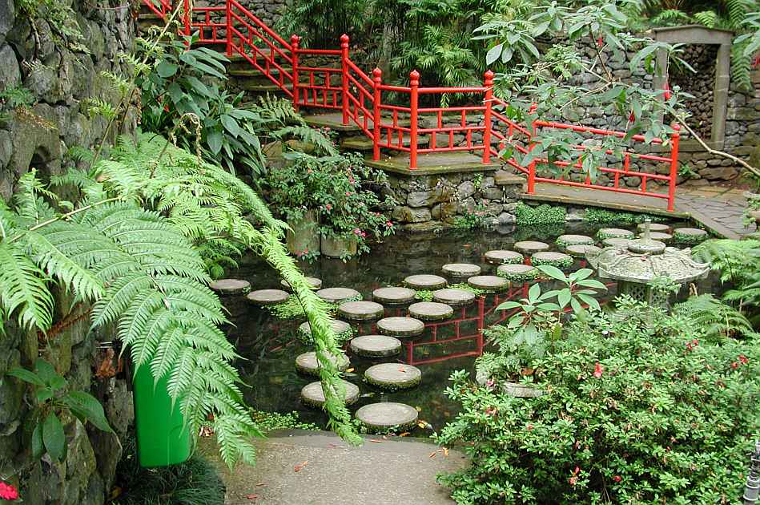
Notes:
Monte Palace

Slide 44
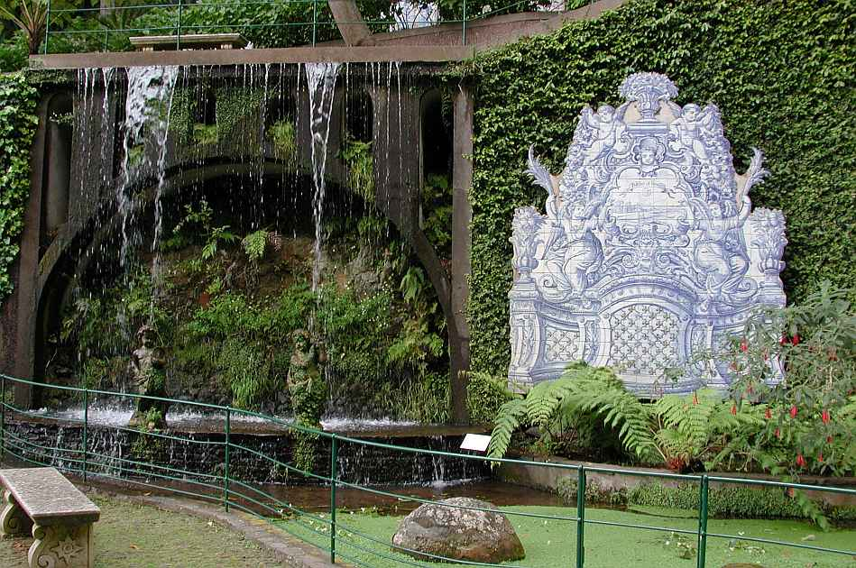
Notes:
Monte Palace

Slide 45
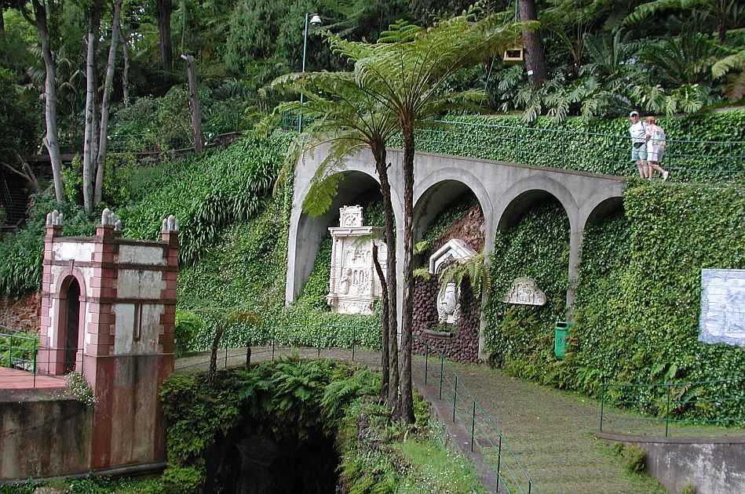
Notes:
Monte Palace

Slide 46
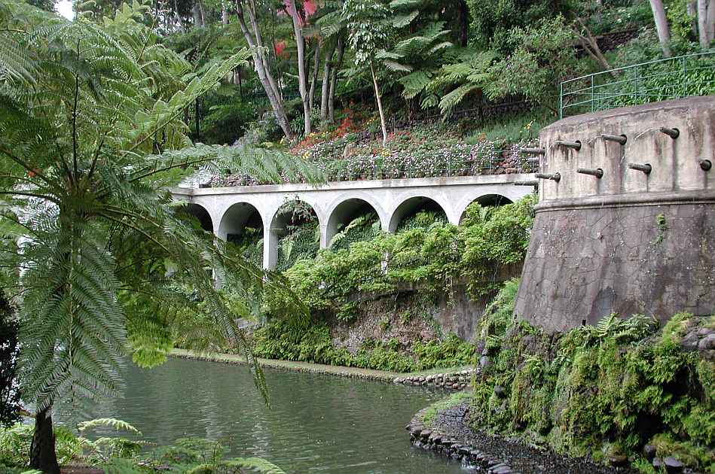
Notes:
Monte Palace

Slide 47
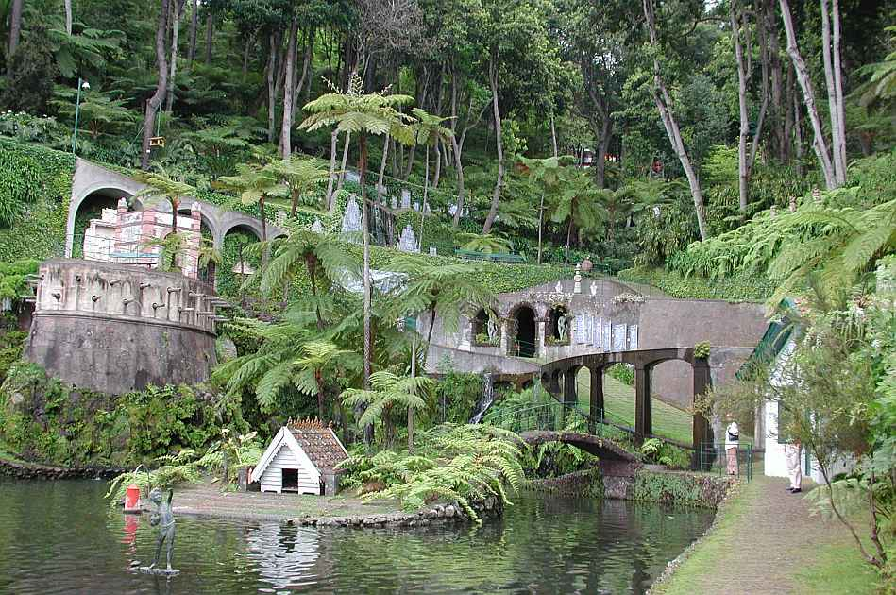
Notes:
Monte Palace

Slide 48
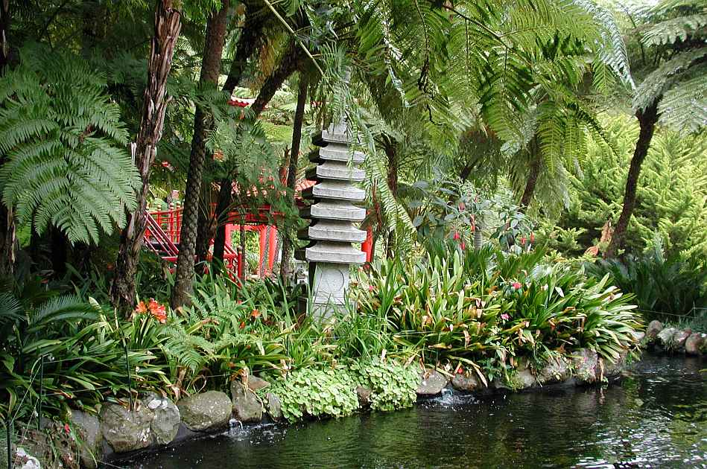
Notes:
Monte Palace

Slide 49
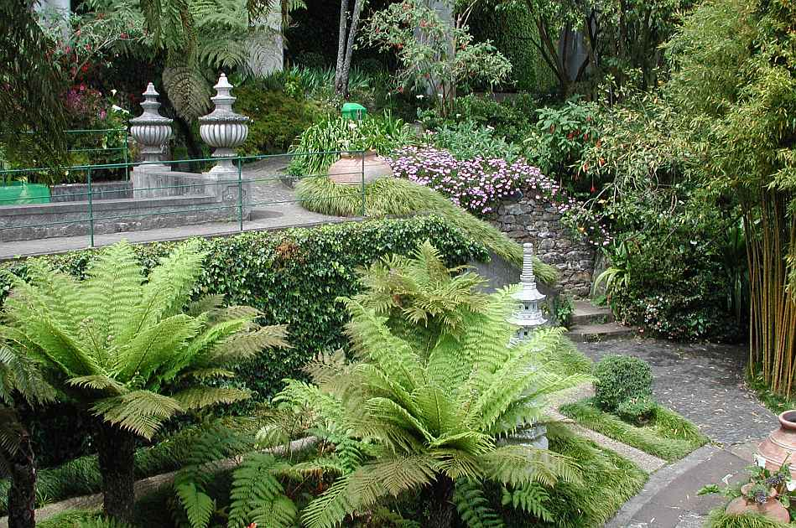
Notes:
Monte Palace

Slide 50
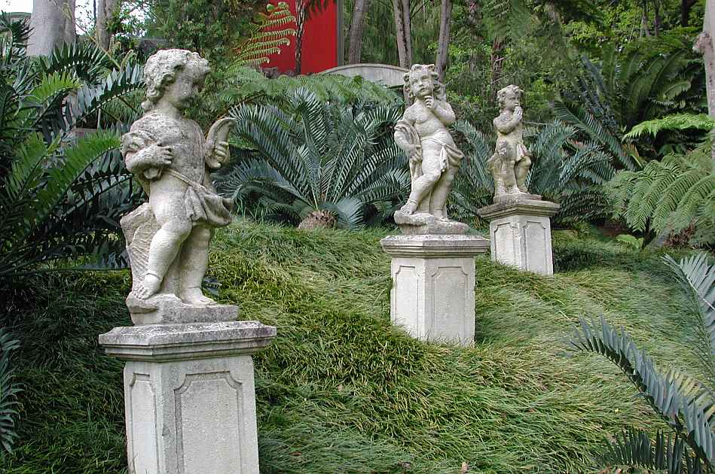
Notes:
Monte Palace

Slide 51
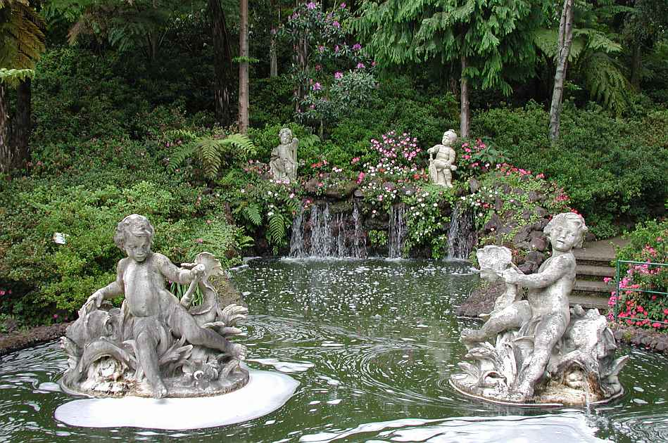
Notes:
Monte Palace

Slide 52
MUSEU DA QUINTA DAS CRUZES
El jardín esta localizado en el parque anexo al Museo da Quinta das Cruzes, contiene muchas plantas endémicas y exóticas.
Un jardín arqueológico, una colección de orquídeas, diversas especies de alcanfor, palmeras ,eucaliptos de Australia y muchas otras plantas.

Slide 53
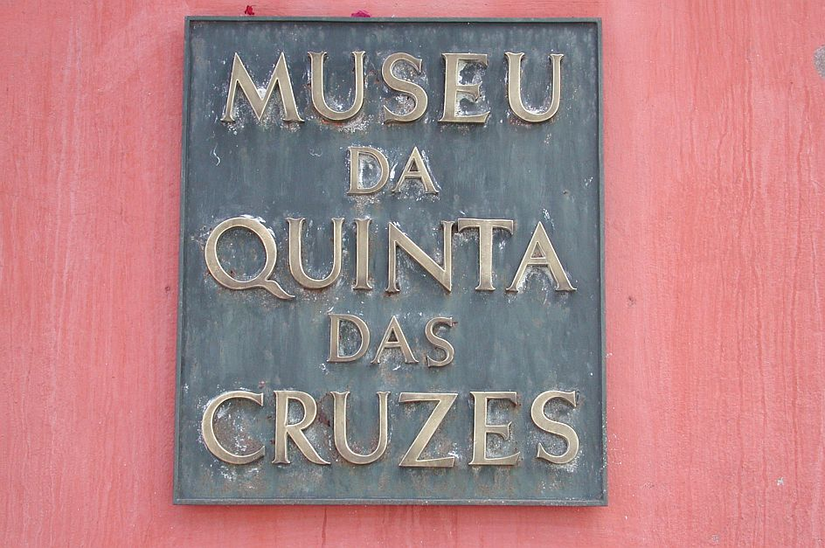

Slide 54
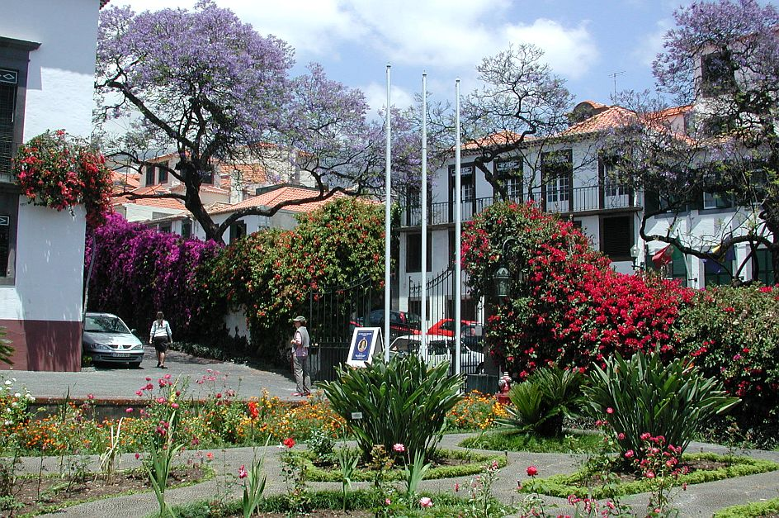
Notes:
Quinta das Cruzes

Slide 55

Notes:
Quinta das Cruzes

Slide 56

Notes:
Quinta das Cruzes

Slide 57
QUINTA DO FURAO
Esta situada en la isla de Madeira.
A mediados del siglo XIX fue la primera villa rural que tuvo hoteles. Los ocupaban los viajantes que exploraban esta parte de la isla.
Jardines en su estado mas virgen, paisajes relajantes, jardines unidos a una explotación agrícola con mas de cinco hectáreas donde están plantadas las especies mas características de Madeira.

Slide 58

Notes:
Quinta do Furao

Slide 59

Notes:
Quinta do Furao

Slide 60

Notes:
Quinta do Furao

Slide 61

Notes:
Quinta do Furao

Slide 62

Notes:
Quinta do Furao

Slide 63

Notes:
Quinta do Furao

Slide 64
QUINTA DO PALHEIRO
Los jardines son conocidos como los jardines de Blandy, ya que la familia Blandy son sus propietarios.
La familia Blandy adquirió la Quinta en el 1885,las distintas generaciones de la familia se han dedicado a la evolución de los jardines.
Una esplendida colección de camelias, trabajos de topiaria,una capilla barroca y excelentes vistas sobre Funchal desde el jardín.

Slide 65

Notes:
Quinta Palheiro

Slide 66

Notes:
Quinta Palheiro

Slide 67

Notes:
Quinta Palheiro

Slide 68

Notes:
Quinta Palheiro

Slide 69

Notes:
Quinta Palheiro

Slide 70

Notes:
Quinta Palheiro

Slide 71


Notes:
Quinta Palheiro

Slide 72

Notes:
Quinta Palheiro

Slide 73

Notes:
Quinta Palheiro

Slide 74
QUINTA VIGIA
Inicialmente se llamaba 2 Quinta das Angustias “ por una capilla anexa dedicada a la mencionada virgen.
Varias personas importantes han vivido en esta Quinta desde el 1849,entre ellas el Príncipe Maximiliano, el duque de Leuchterberg y el yerno del Zar Nicolás I.
La princesa María Amelia murió aquí en febrero del 1853.La quinta original desapareció en 1970 al convertirla en hotel.
En mayo de 1984 la “ Quinta Vigia “ se convirtió en residencia oficial del Presidente del Gobierno.

Slide 75
Ofrece bellas vistas panorámicas sobre el puerto y combina armoniosamente arboles y palmeras ,especies de la flora autóctona, así como planta exóticas introducidas.
Una delicia para los amantes de la botánica.

Slide 76

Notes:
Quinta Vigia

Slide 77

Notes:
Quinta Vigia

Slide 78

Notes:
Quinta Vigia

Slide 79

Notes:
Quinta Vigia

Slide 80

Notes:
Quinta Vigia

Slide 81

Notes:
Quinta Vigia.-Funchal

Slide 82

Notes:
Quinta Vigia

Slide 83
PALACIO DE BUÇACO
En el siglo XVII los carmelitas descalzos vallaron una parte del bosque y fundaron el Convento de la Santa Cruz de Buçaco,plantando los alrededores de arboles de todo tipo.
En el siglo XIX tras la prohibición de las ordenes religiosas en Portugal los carmelitas tuvieron que abandonar Buraco.
El estado se hizo cargo del bosque y se plantaron nuevas especies.
Se construyo un pabellón de caza para la familia Real Portuguesa, pero solo lo ocuparon una sola vez.

Slide 84
Después de la primera guerra mundial ya convertido en hotel fue uno de los destinos turísticos de Europa.
En sus bosques hay varias casas de ermitaños y un enorme viacrucis testimonio de la presencia de los carmelitas en el lugar.
Bosques de Dicsonias destacan en la vegetación del bosque. Enormes araucarias y un cuidado jardín barroco frente al hotel,

Slide 85

Notes:
Buraco

Slide 86

Notes:
Buraco

Slide 87

Notes:
Buraco

Slide 88

Notes:
Buraco

Slide 89

Notes:
Buraco

Slide 90

Notes:
Buraco

Slide 91
FUNDAÇAO SERRALVES
Esta localizada en el Parque de Serralves de ciudad de Oporto donde esta instalado el Museo de Arte Contemporáneo de Serralves.
La Fundación fue creada en 1969 siendo resultado de un acuerdo entre el gobierno portugues,instituciones publicas, privadas y particulares.
El Parque de Serralves representa uno de los mas notables ejemplos del paisajismo del siglo XX fuertemente influenciado por la escuela francesa.
El parque se termino en el 1940 según proyecto de Jacques Greber.

Slide 92

Notes:
Fundada Serralves

Slide 93

Notes:
Fundada Serralves

Slide 94

Notes:
Fundaçáo Serralves

Slide 95

Notes:
Fundada Serralves

Slide 96

Notes:
Fundada Serralves

Slide 97

Notes:
Fundada de Serralves

Slide 98

Notes:
Fundada de Serralves

Slide 99

Notes:
Fundada de Serralves

Slide 100

Notes:
Fundada de Serralves

Slide 101
QUINTA DA REGALEIRA
También conocida como Palacio de Monteiro dos Milloes ( Palacio de Monteiro de los Millones ) Por el apellido de su primer propietario Antonio Augusto Carvallho Monteiro.
Esta situada en pleno centro de la ciudad de Sintra.
Su propietario ayudado por el arquitecto italiano Luigi Manini construyeron el palacio, jardines luxuriante,lagos,grutas y edificio enigmaticos,lugares que esconden significados relacionados con alquimia, la masoneria,los templarios y la rosa cruz.

Slide 102
Las construcciones evocan arquitecturas románicas y góticas, renacentistas y manuelinas.
El bosque que ocupa la mayor parte de la quinta no esta dispuesto al azar, comienza ordenado y cuidado en la parte mas baja de la quinta y a medida que va alejándose se hace progresivamente mas salvaje.

Slide 103

Notes:
Quinta da Regaleira

Slide 104

Notes:
Quinta da Regaleira

Slide 105

Notes:
Quinta da Regaleira

Slide 106

Notes:
Quinta da Regaleira

Slide 107

Notes:
Quinta da Regaleira

Slide 108

Notes:
Quinta da Regaleira

Slide 109

Notes:
Quinta da Regaleira

Slide 110

Notes:
Quinta da Regaleira

Slide 111

Notes:
Quinta da Regaleira

Slide 112
PALACIO DE QUELUZ
Es uno delos principales palacios de la familia Real portuguesa a partir de su construcción se convirtió en principal residencia de la Casa Braganza.
Lo hizo construir el infante y después el Rey Pedro III.
Es conocido como el Versalles portugueses el que participaron los mejores arquitectos, decoradores y jardineros de Europa.
El jardín contiene rasgos de la cultura portuguesa con la aportación de su tradicional cerámica azul.

Slide 113

Notes:
Queluz

Slide 114

Notes:
Queluz

Slide 115

Notes:
Queluz

Slide 116

Notes:
Queluz

Slide 117

Notes:
Queluz

Slide 118

Notes:
Queluz

Slide 119

Notes:
Queluz

Slide 120

Notes:
Queluz

Slide 121

Notes:
Queluz

Slide 122

Notes:
Queluz

Slide 123

Notes:
Queluz

Slide 124

Notes:
Queluz

